Slide 1
Государственная политика в сфере общего образования
http://pravo.gov.ru/proxy/ips/?docbody=&firstDoc=1&lastDoc=1&nd=603158323

Slide 2
Письмо Минпросвещения России от 26.08.2021 г. № АБ-1361/06 «О примерном календарном плане воспитательной работы»
Письмо Минпросвещения России от 26.08.2021 г. № АБ-1361/06 «О примерном календарном плане воспитательной работы»
Распоряжение Правительства Саратовской области от 13 июля 2021 года №193-Пр “О региональном плане мероприятий по реализации в 2021-2025 годах Стратегии развития воспитания в Российской Федерации на период до 2025 года”
Приказ министерства образования Саратовской области от 22 июня 2021 года № 1039 «О Программе развития воспитания Саратовской области на 2021-2025 годы»
Распоряжение Минпросвещения России № Р-154 от 27 декабря 2019 г. «Об утверждении методических рекомендаций по механизмам вовлечения общественно-деловых объединений и участия представителей работодателей в принятии решений по вопросам управления развитием образовательной организации, в том числе в обновлении образовательных программ»
Примерная программа воспитания
Распоряжение Правительства РФ от 27.12.2018 N 2950-р «Об утверждении Концепции развития добровольчества (волонтерства) в Российской Федерации до 2025 года»
Распоряжение Минпросвещения России от 25.12.2019 N Р-145 «Об утверждении методологии (целевой модели) наставничества обучающихся для организаций, осуществляющих образовательную деятельность по общеобразовательным, дополнительным общеобразовательным и программам среднего профессионального образования, в том числе с применением лучших практик обмена опытом между обучающимися»
Письмо Министерства цифрового развития, связи и массовых коммуникаций Российской Федерации от 14.05.2020 г. «О методических рекомендациях по организации работы педагогических работников, осуществляющих классное руководство в общеобразовательных организациях»
Методические рекомендации MP 3.1/2.4.0185-20 “Рекомендации по организации работы организаций отдыха детей и их оздоровления в условиях сохранения рисков распространения COVID-19” (утв. Федеральной службой по надзору в сфере защиты прав потребителей и благополучия человека 25 мая 2020 г.)
Письмо Министерства просвещения Российской Федерации от 7 мая 2020 г. № ВБ-976/04 «О реализации курсов внеурочной деятельности, программ воспитания и социализации, дополнительных общеразвивающих программ с использованием дистанционных образовательных технологий»
Письмо Министерства просвещения РФ от 28 мая 2020 г. N ВБ-1159/08 “О направлении разъяснений” (по применению законодательства Российской Федерации при осуществлении выплаты денежного вознаграждения за классное руководство педагогическим работникам общеобразовательных организаций)

Slide 3
Федеральный закон от 31 июля 2020 г. № 304-ФЗ «О внесении изменений в Федеральный Закон «об образовании в Российской Федерации» по вопросам воспитания обучающихся»
82-ФЗ Об общественных объединениях
Концепция государственной семейной политики в РФ
Национальная стратегия действий в интересах ребенка
Стратегия развития воспитания в РФ
Приказ об утверждении профстандарта «Специалист в области воспитания»
Распоряжение Правительства РФ от 8 июня 2016 г. N 1144-р
Распоряжение Правительства РФ от 12 марта 2016 г. N 423-р
ФЗ №124 О гарантиях прав ребенка
Методические рекомендации по совершенствованию сетевого взаимодействия в системе воспитания и по организационно-методической поддержке деятельности детских общественных движений и ученического самоуправления, а также рекомендации по расчету качественных и количественных показателей эффективности реализации Стратегии от 02 августа 2017 № ТС-512/09
Письмо ООД Народный фронт _За Россию
Распоряжение Правительства РФ План реализации стратегии воспитания от 12.11.2020 №2945-р

Slide 4
Государственная политика в сфере общего образования
НОРМАТИВНО-ПРАВОВЫЕ АКТЫ Российской Федерации в сфере воспитания детей и молодежи

Slide 5
Государственная политика в сфере общего образования

Slide 7
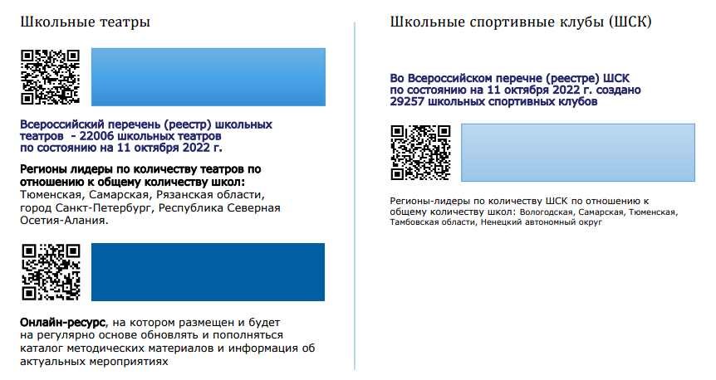

Slide 18
https://xn--80adrabb4aegksdjbafk0u.xn--p1ai/

Slide 19
Указ Президента РФ «О создании Общероссийской общественно-государственной детско-юношеской организации «Российское движение школьников»
Устав общероссийской общественно-государственной детско-юношеской организации «Российское движение школьников»
Методические рекомендации по военно-патриотическому направлению деятельности Российского движения школьников
Методические рекомендации по направлению деятельности «Гражданская активность»
Методические рекомендации по информационно-медийному направлению деятельности Российского движения школьников
Методические рекомендации по направлению деятельности «Личностное развитие» «Популяризация профессий»
Методические рекомендации по направлению деятельности «Личностное развитие» «Популяризация здорового образа жизни»
Методические рекомендации по направлению деятельности «Личностное развитие» «Творческое развитие»

